Slide 1
La psychanalyse : une science ?
Jacques Van Rillaer
Professeur émérite de psychologie
Université de Louvain-la-Neuve
Site Web: taper dans un moteur de recherche :
EDPH2277 + Rillaer
(s’y trouve l’adresse mail)

Slide 2


Il y a des psychanalyses
Celle de Freud est la plus populaire

Slide 3
Définition de « psychanalyse »
Une méthode d’analyse de comportements et de phénomènes culturels (religion, morale …)
Un type de psychothérapie verbale
  utilisant l’analyse de comportements, de rêves
Une théorie psychologique expliquant les comportements et des phénomènes culturels

Slide 4
Principes de la psychanalyse freudienne
Les hommes sont fondamentalement mystifiés et aliénés.
Il sont aveugles sur les significations réelles des conduites,
rêves et actes manqués.
Seuls les initiés, après une (longue) analyse personnelle,
  sont habilités à déchiffrer les véritables significations.
Pour les freudiens, “Psychanalyse” ne peut désigner que la pratique et la théorie fondées sur les textes freudiens,
le reste n’étant que des conceptions erronées,
résultant de l’ignorance ou de “résistances”.

Slide 5
La psychanalyse freudienne : science ? philosophie ? art ?
Les avis de
Freud, neurologue
Wittgenstein, philosophe
Lacan, psychiatre, psychanalyste
Ricœur, philosophe
Onfray, philosophe
L’Éducation nationale en France

Slide 6
Freud: la psychanalyse est un art
« Le travail analytique est un art de l'interprétation, dont le maniement concluant demande certes du doigté et de la pratique, mais qui n'est pas difficile à apprendre. »
« Der analytischen Arbeit ist eine Deutungskunst, deren erfolgreiche Handhabung zwar Takt und Uebung erforderd, die aber unschwer zu erlernen ist. »
Ma vie et la psychanalyse (1925) Gallimard, 1984, p. 69.
Selbstdarstellung, G.W., XIV 66.

Slide 7

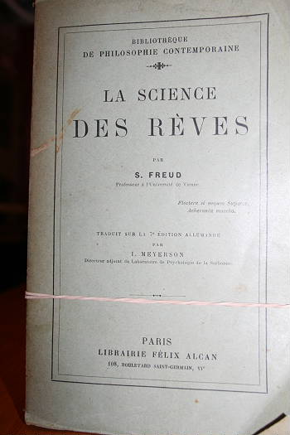
Freud: « Ce livre contient, selon mon jugement actuel, la plus précieuse de toutes les découvertes que j’ai eu la bonne fortune de faire. »
(Préface à la 3e édition anglaise, 1931)
[1899] 1900
1926

Slide 8
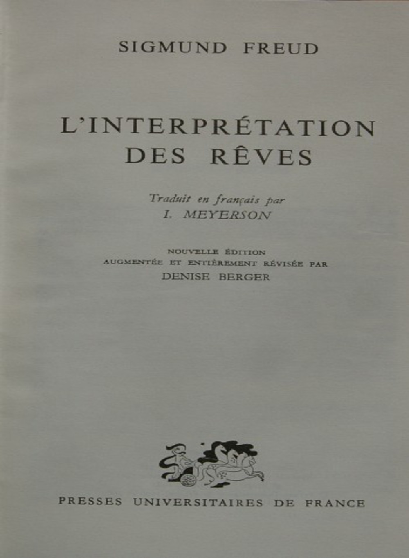
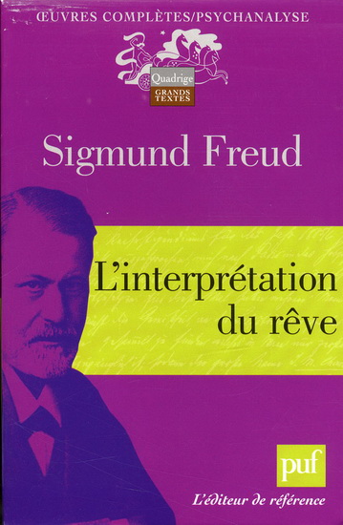
Tout rêve est toujours la réalisation (déguisée) d’un désir
1967
2010

Slide 9
Freud, dans son tout dernier article
« La psychanalyse est une partie de cette science de l'âme (Seelenkunde) qu'est la psychologie.
On l'appelle aussi “psychologie des profondeurs”. […]
La psychologie est une science de la nature (Naturwissenschaft). »
“Some elementary lessons in psycho-analysis” (1938/1940)
Gesammelte Werke, XVII 142s. Œuvres complètes. PUF, XX 310s

Slide 10
Ludwig Wittgenstein sur le freudisme
“La séduction des idées de Freud est exactement celle qu'exerce la mythologie” ¹
“Les pseudo-explications fantaisistes de Freud ont rendu un mauvais service. Aujourd'hui n'importe quel âne dispose de ces images pour ‘expliquer’ les symptômes pathologiques” ²
“L'analyse peut être nocive. Elle peut permettre de découvrir différentes données sur soi-même, mais il faut avoir un sens critique solide et pénétrant pour reconnaître et dépasser la mythologie qui est proposée ou imposée” ¹
¹ Freud. Jugements et témoignages. P.U.F., 1976, p. 266.
² Culture and Value. Blackwell, 1980, p. 55.

Slide 11
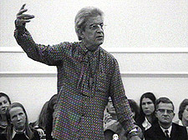
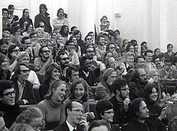
Lacan à l’université de Louvain en 1972
⬆

Slide 12
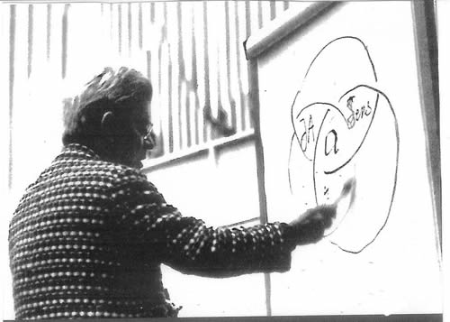

La volonté de Lacan de faire de la psychanalyse une science
Topologie lacanienne
(≥ 1970)
Éd. Odile Jacob, 1997
Livre de poche, 1999

Slide 13
Lacan au Massachusetts Institute of Technology en 1975
Les linguistes, logiciens et autres chercheurs de haut niveau qui constituaient l’assemblée n’ont quasi rien compris. Quand Chomsky lui fit des objections, Lacan conclut : “Je suis un poète” ¹
Chomsky devait dire plus tard : “Lacan était un charlatan conscient de l’être [an amusing but perfectly self conscious charlatan], qui jouait avec le milieu intellectuel parisien pour voir jusqu'où il pouvait aller dans l’absurdité, tout en continuant d’être pris au sérieux” ²
¹ Turkle S. (1982) La France freudienne. Grasset, 1982, p. 300.
² Radical philosophy, 1989, n° 53, p. 32.

Slide 14
Aveux de LACAN (1901-1981) en fin de vie
1977 : « La psychanalyse est une pratique délirante, mais c’est ce qu’on a de mieux actuellement pour faire rendre patience à cette situation incommode d’être homme. C'est en tout cas ce que Freud a trouvé de mieux. Et il a maintenu que le psychanalyste ne doit jamais hésiter à délirer » ¹
1979 : « La psychanalyse est à prendre au sérieux, bien que ce ne soit pas une science. Comme l'a montré abondamment un nommé Karl Popper, ce n'est pas une science du tout, parce que c'est irréfutable. C'est une pratique, une pratique qui durera ce qu'elle durera. C'est une pratique de bavardage » ²
¹ “Ouverture de la section clinique”,
Ornicar? Bulletin périodique du champ freudien, 1977, 9, p. 13.
² “Une pratique de bavardage”,
Ornicar? Bulletin périodique du champ freudien, 1979, 19, p. 5.

Slide 15


La psychanalyse freudienne : de la philosophie ?
1965 - 534 pages
2010 - 614 pages

Slide 16
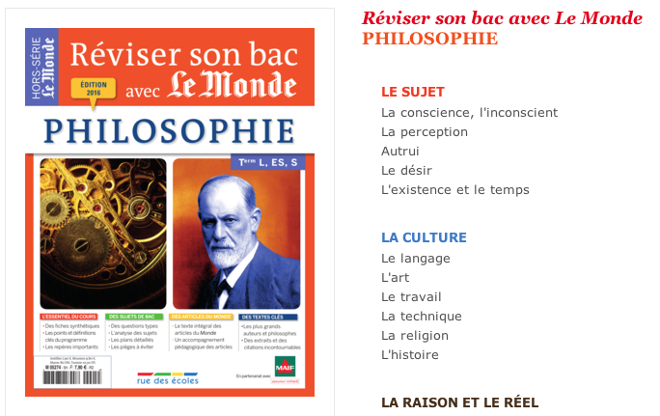
“l'Éducation nationale et son programme officiel de terminale, l’enseignement de la discipline à l'université, la prescription freudienne au baccalauréat, rien ne permettait de douter de la validité scientifique de la psychanalyse.”
M. Onfray parlant de son enseignement passé (Crépuscule … p. 26)

Slide 17

Docteur en sociologie de l’université Harvard
Professeur au Massachusetts Institute of Technology

Slide 18
Turkle Sherry (1978)
Psychoanalytic politics. Freud's French Revolution. The MIT Press.
Trad., La France freudienne. Grasset, 1982, 306 p.
"Le mouvement psychanalytique français a peut-être été lent à démarrer, mais son développement a ensuite été explosif. Le vocabulaire psychanalytique a envahi la vie et le langage, transformant la manière dont les gens pensent en politique, discutent de littérature, parlent à leurs enfants. Les métaphores psychanalytiques ont infiltré la vie sociale française à un point qui est sans doute unique dans l'histoire du mouvement psychanalytique. Même aux Etats-Unis les choses ne sont jamais allées aussi loin." (1982, trad., p. 25)

Slide 19

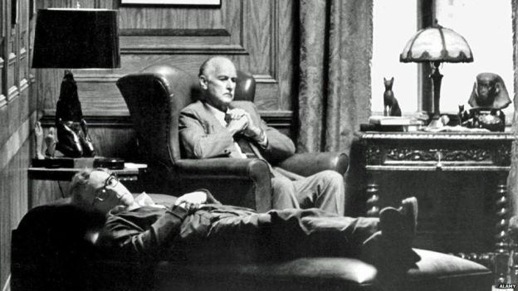
« La preuve par le cinéma » aux États-Unis
(Raymond Ruyer, Le sceptique résolu, Laffont, 1979, p. 32-34)
Hitchcock, Spellbound (1945)
W. Allen, Annie Hall (1977)

Slide 20
Définitions de science
Latin (sciencia) et français ancien = connaissance
Ex: Bible XIIe s.: “l’arbre de la science du bien et du mal”
(Gen II 9) [Robert Dictionnaire historique de la langue…]
A la Renaissance: connaissance fondée sur l’observation, l’expérimentation, le raisonnement.
Aujourd’hui:
un ensemble cohérent de connaissances rationnelles, vérifiées de façon objective et méthodique, permettant d'observer et d'expliquer des phénomènes, et éventuellement de les prédire de façon précise et de les contrôler efficacement.

Slide 21
Types de sciences
Sciences formelles (logique, mathématiques)
Sciences empiriques et expérimentales
Des énoncés réfutables ne sont acceptés qu’après confirmation par des observations empiriques méthodiques
Sciences interprétatives (morales, de l’esprit, idiographiques, herméneutiques, …) Ex: l’histoire
Au XIXe siècle, surtout en Allemagne,
“dualisme méthodologique” (expliquer ⬄ comprendre),
“guerre des méthodes” (cf. Dilthey, philosophe-historien)

Slide 22
Règles pour les sciences interprétatives
- Envisager toujours plusieurs explications
- Formuler des implications vérifiables/réfutables
- Choisir l’explication qui rend le mieux compte des faits observés
Transformer ou remplacer l’explication lorsque les faits remettent l’explication en question
Garder à l’esprit le caractère relatif et provisoire des explications

Slide 23
Conflits d’interprétations chez les psychanalystes dès le début de l’Association freudienne
Alfred Adler : rupture en 1911
crée la Société pour la psychanalyse libre
ensuite la Société pour la psychologie individuelle
Wilhelm Stekel : rupture en 1912
crée l'Institut de psychanalyse active
Carl G. Jung : rupture en 1913
École de psychanalyse de Zurich (1914)
Association de psychologie analytique (1914)

Slide 24
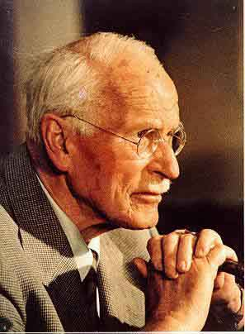
Carl Gustav JUNG (1875-1961) conçoit en 1912 l’analyse didactique comme moyen de dépasser les conflits d’interprétation

Slide 25
Freud refuse l’analyse didactique prétextant qu’il s’est analysé lui-même
Les faits révélés dans les lettres à Fliess:
Le 14 août 1897, Freud écrit à Fliess
qu’il est préoccupé par “ma petite hystérie”
[des états de dépressivité qui l’empêchent de travailler]
et qu’il essaie d’en trouver les raisons.
En octobre il écrit qu’il commence à s’analyser
(surtout grâce à ses rêves).
Le 14 novembre: “Mon auto-analyse reste interrompue. J'ai compris pourquoi. Je ne peux m'analyser moi-même qu'avec des connaissances objectivement acquises (comme un étranger), l’autoanalyse proprement dite est impossible.”

Slide 26
Les accusations mutuelles de « résistances » et de « névrose »
Après que Freud ait qualifié Jung de « névrosé », celui-ci réplique, le18 décembre 1912 :
« Je ne suis en effet pas névrosé du tout — bien heureux !
Je me suis en effet fait analyser lege artis et tout humblement, ce qui m'a fort bien convenu. Vous savez bien jusqu'où peut aller le patient dans son auto-analyse, il ne sort pas de sa névrose — comme vous. […] Aimez-vous donc à ce point les névrosés que vous êtes toujours entièrement d'accord avec vous-même ? »
Pour la correspondance relative aux dissensions et la rupture:
Google => EDPH2277
Documents => Jung.Freud.Dissensions.Rupture.pdf

Slide 27
La réponse freudienne aux objections: l’argument ad hominem la psychiatrisation
• “Stekel représente l'inconscient pervers, non corrigé ;
Adler, le moi paranoïaque” (Lettre à Jung, 14-3-1911)
• “Après la honteuse défection d'Adler, un penseur doué mais un paranoïaque malfaisant, j'ai maintenant des problèmes avec notre ami Jung, qui apparemment n'a pas surmonté sa névrose” (Lettre à Putnam, 20-8-1912)
Érich Fromm (psychanalyste culturaliste) :
« Les staliniens démolissent la réputation des opposants en les qualifiant d’espions et de traîtres. Les freudiens le font en les traitant de “malades mentaux” »
Sur la psychiatrisation des opposants : J. Van Rillaer : “Les mécanismes de défense freudiens” In Meyer, C. et al. (2005) Le livre noir de la psychanalyse. Les Arènes, p. 413-441.

Slide 28
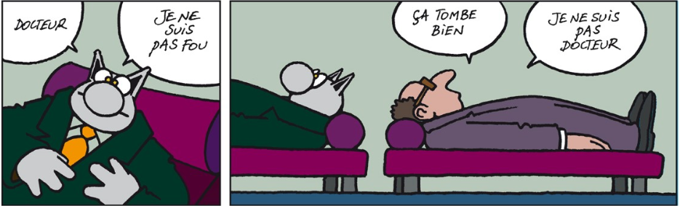
Le titre de “psychanalyste” n’est légalisé dans aucun pays
Nous pouvons tous faire
de l’“analyse psychologique” et de la “psychanalyse”

Slide 29
La méthode freudienne
• L’analyste écoute “en état d’attention flottante”
les “associations libres” de l’analysé couché sur un divan.
Il “construit” des interprétations en se basant sur
- des souvenirs d’événements et de fantasmes
- le décodage de symboles
- le décryptage de “mots-ponts” (Wort-Brücke)
• Psychanalyse sans divan ni associations,
p.ex. de personnes jamais rencontrées (ex: Schreber, Vinci)
et de phénomènes culturels (ex: la religion)

Slide 30
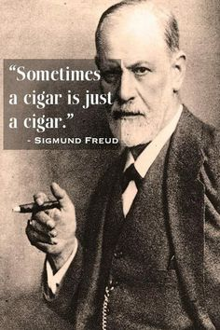
“Tous les objets en longueur, cannes, troncs d’arbre, parapluie, toutes les armes allongées et tranchantes: couteaux, poignards, piques, veulent représenter le membre masculin”
Die Traumdeutung, 1900, G.W., II 359. Tr. PUF, Œuvres, IV 399

Slide 31
Décryptage par mots-ponts (Wort-Brücke)
Lacan : Théorie de “la suprématie du Signifiant”
“J’attache énormément d’importance aux jeux de mots, vous le savez. Cela me paraît la clé de la psychanalyse”
Le triomphe de la religion. Seuil, 2005, p. 96
Exemple : Dolto (1908-1988)
« Le mot “lire” est un mot qui, pour certains enfants, éveille quelque chose de totalement tabou : c’est le lit conjugal des parents. Au moment où l’enfant est en train d’élaborer son interdit de l’inceste, le verbe du “lit” que leur paraît être le mot “lire” rend ce mot banni, et les activités qui entourent le fait de lire sont quelque chose qui le met dans un très grand trouble. »
(Conférence de 1986. In: L’échec scolaire. Ergo Press, 1989, p. 19)

Slide 32

“Les théories de Freud et d’Adler étaient simplement non testables, irréfutables. Il n’y avait pas de comportement humain concevable qui pût les contredire” (1963, p. 36)
Ce sont des “pseudosciences”

Slide 33
Version freudienne du complexe d’Œdipe
Freud
Entre trois et cinq ans, le garçon désire “tuer son père et avoir des rapports sexuels avec sa mère”
“den Vater zu töten und mit der Mutter Sexuell zu verkehren”
“Einige Charaktertypen aus der psychoanalytischen Arbeit” (1916), Gesammelte Werke, Fischer, X, p. 390.
Jacques Lacan
“Le rapport sexuel, il n'y en a pas, mais cela ne va pas de soi. Il n'y en a pas, sauf incestueux. C'est très exactement ça qu'a avancé Freud — il n'y en a pas, sauf incestueux, ou meurtrier. Le mythe d'Œdipe désigne ceci, que la seule personne avec laquelle on ait envie de coucher, c'est sa mère, et que pour le père, on le tue.”
“L'escroquerie psychanalytique”, Ornicar? Bulletin périodique du champ freudien, 1979, 17, p. 9s.

Slide 34
Le concept freudien d’Inconscient permet d’interpréter tout comportement conformément à la théorie
Exemple: le Petit Hans
L’agressivité pour sa mère = “sadistische Antriebe”
L’affection pour son père = “Reaktionsbildung”
Conclusion freudienne
Hans ne remet pas en question la théorie
Son cas est un exemple de plus du fait que
le complexe d’Œdipe est universel

Slide 35


Poubelle du freudisme
On ne jette rien
On réinterprète et on ajoute
Poubelle des sciences
On jette ce qui est réfuté
On garde ce qui est confirmé

Slide 36
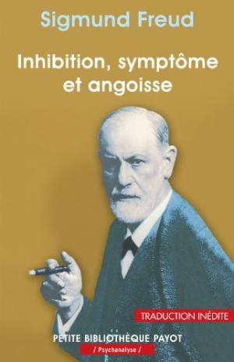
« Nous n’avons pas besoin de dévaloriser des enquêtes antérieurement effectuées mais seulement de les mettre en liaison avec nos vues plus récentes. »
(1926, G.W., XIV 172 ; Œuvres complètes, PUF, XVII 256)

Slide 37
Les interprétations psychanalytiques
= des “inférences”
Freud écrit dans Abrégé de psychanalyse (1938/1940) :
“Les processus et contenus inconscients sont des ‘inférences’, ils doivent être déduits (erschliessen), devinés (erraten). […]
De quel droit et avec quel degré de certitude effectuons-nous dans ce cas de telles inférences et interpolations ? Cela reste naturellement soumis à la critique dans chacun des cas, et il est indéniable que la décision offre souvent de grandes difficultés, qui s'expriment dans le manque d'accord parmi les analystes.”
(trad., Œuvres complètes, PUF, XX 250; 295)

Slide 38
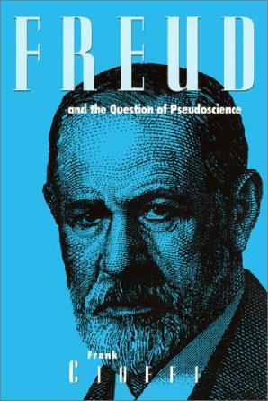
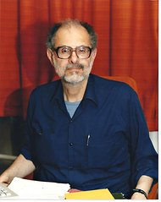
Pour Frank Cioffi, Freud a produit des énoncés réfutables, mais il a publié de fausses allégations pour prouver sa théorie.
C’est en ce sens là que sa psychanalyse est une “pseudoscience”

Slide 39
Théorie de la séduction: 1ère version (1896)
Les troubles <= expériences sexuelles de l’enfance refoulées, oubliées :
“Les malades ne racontent jamais ces histoires spontanément, ni ne vont jamais dans le cours d'un traitement offrir au médecin tout d'un coup le souvenir complet d'une telle scène. On ne réussit à réveiller la trace psychique de l'événement sexuel précoce que sous la pression la plus énergique du procédé analyseur et contre une résistance énorme, aussi faut-il leur arracher le souvenir morceau par morceau.¹”
“Dans la plupart des cas, les souvenirs n'étaient retrouvés qu’après plus de cent heures de travail.²”
¹ « L'hérédité et l'étiologie des névroses » (1896), rééd. dans Gesammelte Werke, Francfort, Fischer, I, p. 418, et dans Œuvres complètes, P.U.F., III, p. 117.
² « Sur l’étiologie de l’hystérie » (1896), G.W., I, p. 458 ; trad., O.C., III, p. 180.

Slide 40
Théorie de la séduction: 2e version (> 1900)
« À l'époque où l’intérêt principal était dirigé sur la découverte des traumatismes sexuels de l'enfance, presque toutes mes patientes me racontaient qu’elles avaient été séduites par leur père. Il me fallut finalement constater que ces rapports n’étaient pas vrais, et j'appris ainsi à comprendre que les symptômes hystériques dérivent de fantasmes et non pas d’événements réels. Ce n’est que plus tard que je pus reconnaître dans ce fantasme de séduction par le père l'expression du complexe d'Œdipe typique chez la femme. »
Nouvelles conférences sur la psychanalyse (1933),
trad., Gallimard, p. 161.

Slide 41
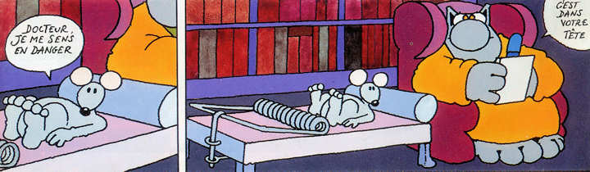
Freud subjectivise les problèmes psychologiques.
Tout se ramène à la vie “intérieure”.

Slide 42
La thérapie freudienne
« Notre technique a grandi avec le traitement de l'hystérie et elle ne cesse d'être toujours réglée sur cette affection »
Freud, Les voies de la thérapie psychanalytiques (1919)
Œuvres complètes, PUF, XV, p. 106).

Slide 43
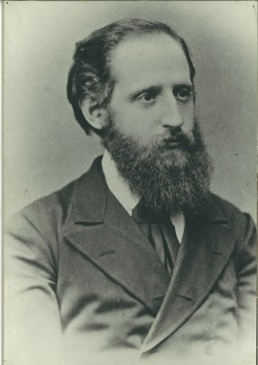
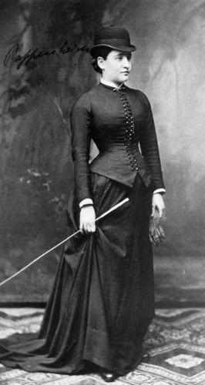
“Ce n'est pas à moi que revient le mérite — si c'en est un — d'avoir fait naître la psychanalyse. Je n'ai pas participé à ses débuts. J'étais encore étudiant, absorbé par la présentation de mes derniers examens, lorsqu'un médecin viennois, le Dr. Joseph Breuer, appliqua pour la première fois ce procédé à une jeune fille souffrant d'hystérie” (Ueber Psychoanalyse (Fünf Vorlesungen) (1910), G.W., VIII, p. 3).

Slide 44
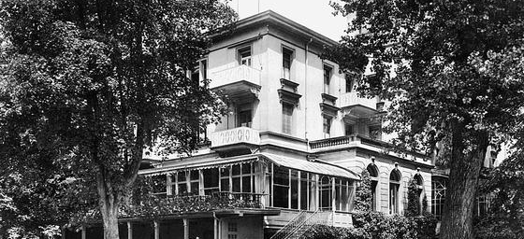
« Breuer réussit, au prix d’un long et pénible travail, à libérer sa malade de tous ses symptômes. »
Freud (1925) Autoprésentation. Œuvres complètes, PUF, XVII, 68
« Le “prototype d’une guérison cathartique” ne fut ni une guérison ni une catharsis. Anna O était devenue une morphinomane grave qui avait conservé une partie de ses symptômes les plus manifestes. »
H. Ellenberger, A la découverte de l’inconscient. Tr., 1974, p. 40

Slide 45


Traductions en espagnol, italien, portugais, grec, roumain, chinois
Éd. de Poche, coll. 10/18

Slide 46
1896
Conférence à la Société de psychiatrie et de neurologie de Vienne
Freud déclare avoir « guéri » 18 hystériques
grâce à la mise au jour d’expériences sexuelles « subies au temps de la première enfance », toutes refoulées.
Preuve pour lui que l’étiologie sexuelle se vérifie dans tous les cas (in allen Fällen).
« Je tiens cela pour un dévoilement important, pour la découverte d’un caput Nili [source du Nil] de la neuropathologie. »
(“Sur l'étiologie de l'hystérie” (1896) I 439 ; III 162).
Prof. R. von Krafft-Ebing: « Cela ressemble à un conte scientifique »

Slide 47
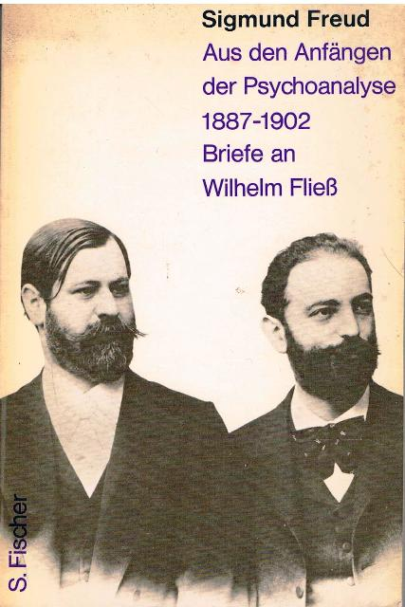

Edition expurgée de 1950
M. Bonaparte – Anna Freud – E. Kris
Edition intégrale de J. M. Masson
1985 - PUF, 2006

Slide 48
1896
Pas une seule guérison
Quelques jours après la conférence, Freud à Fliess (4 mai 1896) :
« Mon cabinet est vide, je n'ai pas vu de nouveau visage depuis des semaines, n'ai pu commencer aucune cure nouvelle, et aucune des anciennes n'est encore terminée. »
7 mars 1897 : « Je n’ai encore achevé aucun cas, je suis encore aux prises avec les difficultés du traitement et de la compréhension. »
21 septembre 1897 : Freud écrit qu’il abandonne sa théorie de la séduction : « Les déceptions continuelles dans les tentatives pour mener une analyse à son véritable terme, la fuite des personnes qui pendant un certain temps avaient été les mieux accrochées, l'absence des succès complets sur lesquels j'avais compté, la possibilité de m'expliquer autrement, de la manière habituelle, les succès partiels. »

Slide 49

Borch-Jacobsen, M. (2011) Les patients de Freud
Auxerre: Éd. Sciences Humaines, 224 p.
Il y a 31 patients de Freud, dont on connaît bien l’évolution
3 améliorés ou guéris
Tous les autres : pas de progrès ou aggravation
3 suicides réussis + 4 tentatives

Slide 50
Freud écrit à Oscar Pfister, le 18-1-1909 :
« Nous avons coutume de reprocher à notre psychanalyse, un peu par plaisanterie, mais aussi avec le plus grand sérieux, d'exiger un état normal pour permettre son emploi et de rencontrer une limite dans les anomalies organisées de la vie psychique, en sorte que ses conditions d'application trouvent leur optimum là où elle est inutile, chez l'homme
sain »
(Correspondance, trad., Gallimard, p. 45)

Slide 51
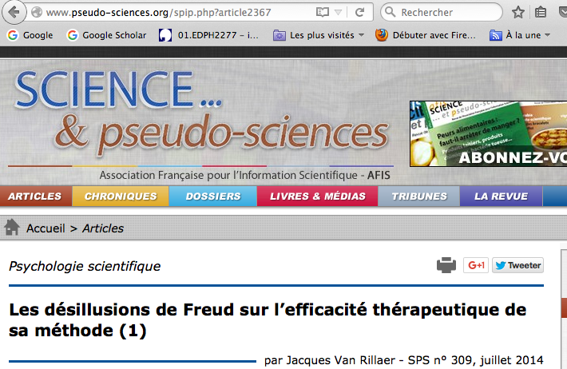
www.pseudo-sciences.org

Slide 52
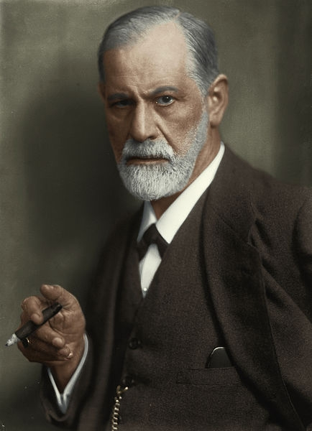
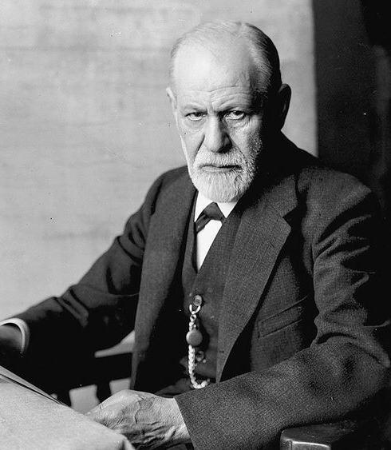
Sigmund Freud

Slide 53
Didacticien : un job en or
“Dans les premiers temps j'avais affaire à un assez grand nombre de patients […] ; dans les dernières années, les analyses didactiques devinrent prépondérantes et il resta auprès de moi un nombre relativement restreint de personnes aux souffrances plus graves.”
“L’analyse finie et l’analyse infinie” (1937), O.C., XX 25
Le 3 novembre 1921 à Pfister :
“Tout mon temps est accaparé par des médecins anglais et américains. En sorte que je travaille maintenant pour le dollar et n’arrive à rien faire d’autre.”

Slide 54

Les clients idéaux : riches, sans réels problèmes, égocentriques
Exemple: Carla Sarkozy-Bruni, qui déclare :
“La psychanalyse est une partie essentielle de ma vie.
Je suis une absolue pratiquante”
En psychanalyse depuis plus de 10 ans, à raison de 4 séances par semaine pendant 8 ans et actuellement 2 séances par semaine.
Freud appelait ces “patientes” des “Goldfish”, des poissons dorés

Slide 55

Fabrice Luccini déclare sur le divan de Fogiel (3-2-2016) : en psychanalyse depuis près de 40 ans, dans une interview au Figaro (19-10-2012):
“Après des décennies de psychanalyse, je me trouve dans cette envie de découverte de l'autre (relative, hein: il ne faut pas exagérer).”

Slide 56

“La religion du désir, que Lacan a contribué à instaurer, se résume assez exactement par la possibilité de marcher un peu plus sur les pieds des autres sans en être culpabilisé”
François Roustang (1980) ... Elle ne le lâche plus. Minuit, p. 179.

Slide 57

Facteurs thérapeutiques communs
La foi dans le traitement
L’alliance de travail
Le contact affectif
L’écoute empathique
La modification de significations
L’expérience de nouveaux comportements
http://www.pseudo-sciences.org/

Slide 58
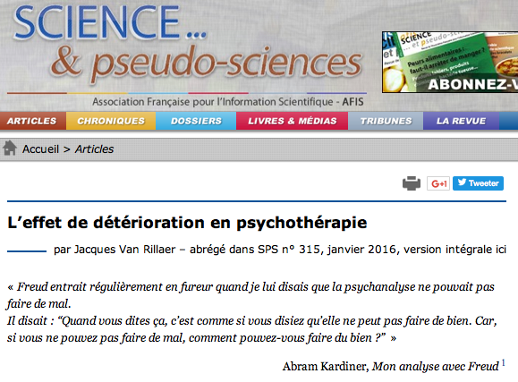
www.pseudo-sciences.org

Slide 59
La théorie freudienne
"Les doctrines de la résistance et du refoulement, de l'inconscient, de la signification étiologique de la vie sexuelle et de l'importance des expériences vécues dans l'enfance sont les principaux éléments de l'édifice théorique de la psychanalyse” (Selbstdarstellung (1925) G.W. XIV 65, tr. 1984: 67)
Dans Abrégé (1938/1940): “La principale réalisation de la psychanalyse est la mise à découvert du complexe d'Œdipe refoulé” (G.W. XVII 120, tr. XX 287)

Slide 60
La question de l’originalité de Freud
« Il est certain qu’il y a du nouveau et du bon dans la doctrine freudienne de la psychanalyse. Malheureusement, le bon n’est pas neuf et le neuf n’est pas bon. »
Alfred Hoche (1908)
Prof. Psychiatrie Univ. de Fribourg. Directeur de l’hôpital psychiatrique
Cité par M. Borch-Jacobsen & S. Shamdasani (2006)
Le dossier Freud. Enquête sur l’histoire de la psychanalyse.
Les Empêcheurs de penser en rond, 2006, p. 98.

Slide 61
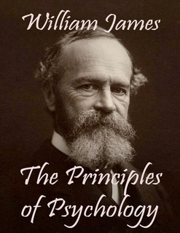
Une mise en garde
James : 1er professeur de psychologie
Université Harvard
“La distinction entre les états inconscient et conscient du psychisme est le moyen souverain pour croire tout ce qu’on veut en psychologie”
1890, vol. 1, p. 163

Slide 62


L’étude des lapsus a commencé bien avant Freud
1895
Bawden
philosophe & psychologue américain

Slide 63
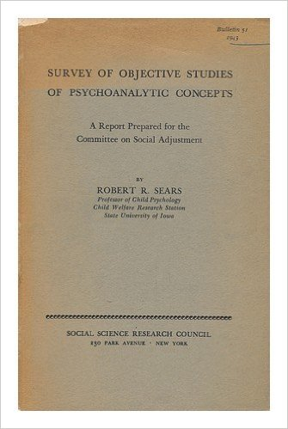

Études scientifique de théories freudiennes
1943
1973

Slide 64
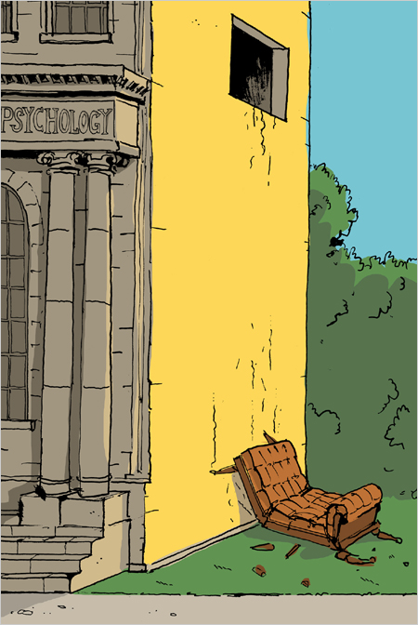
Le freudisme dans les pays anglo-saxons
Time, 1999
New York Times, 2007

Slide 65
LACAN : Conférence à Bruxelles, le 26 février 1977.
“Notre pratique est une escroquerie, bluffer, faire ciller les gens, les éblouir avec des mots qui sont du chiqué, c'est quand même ce qu'on appelle d'habitude du chiqué. […]
Du point de vue éthique, c'est intenable, notre profession ; c'est bien d'ailleurs pour ça que j'en suis malade, parce que j'ai un surmoi comme tout le monde. […]
Il s'agit de savoir si Freud est oui ou non un événement historique. Je crois qu'il a raté son coup. C'est comme moi. Dans très peu de temps, tout le monde s'en foutra de la psychanalyse.”
“Propos sur l’hystérie”. Quarto (Supplément belge à La lettre mensuelle de l’École de la cause freudienne), 1981, n° 2.
Réédité en partie dans Le Nouvel Observateur, sept. 1981, n° 880, p. 88).

Slide 66
Pourquoi les maigres résultats des cures freudiennes ?
1) Pas de restructurations cognitives méthodiques
Comparer aux thérapies “cognitives” (Ellis, Beck)
2) Pas d’incitation méthodique à de nouvelles actions
Comparer aux thérapies “comportementales”
3) Ignorance de l’activation physiologique
NB: Les comportementalistes, en principe, proposent des stratégies multimodales

Slide 67
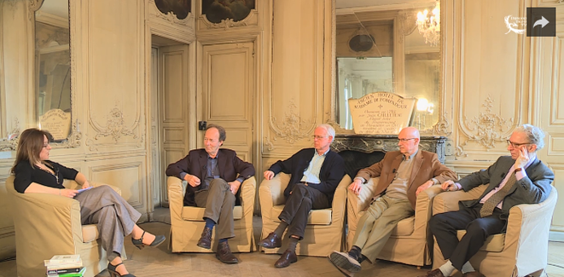
Taper dans moteur: déconvertis + psychanalyse
Sophie Robert – M. Borch-Jacobson – J. Van Rillaer – J.-P. Ledru – S. Schneiderman

Slide 68


420 pages
70 pages

Slide 69

Deux dernières phrases:
« L'interprétation doit être preste pour satisfaire à l'entreprêt.
De ce qui perdure de perte pure à ce qui ne parie que du père au pire »

Slide 70
“Les hommes accordent plus de foi à ce qu’ils ne comprennent pas. L’esprit humain est porté à croire plus volontiers les choses obscures”
Montaigne
Essais, Livre III, ch. XI
La 2e phrase est de Tacite:
Cupidine humani ingenii libentius obscura credunter (Histoires, I, 22)

